Slide 1

AquaCHAIN
Monitoreo hídrico verificable
con IoT y Blockchain, en tiempo real
Evidencia criptográfica verificable para la gestión del agua en Mendoza
IoT simulado
Blockchain propia · SHA-256
Tiempo real · Socket.io
PostgreSQL · Neon
Hackatón universitaria · Blockchain & Sustentabilidad

Slide 2



EL PROBLEMA
Mendoza gestiona un recurso crítico con
herramientas que no se pueden auditar
Crisis hídrica creciente
Relevamientos manuales
Datos no auditables
El agua de deshielo es cada año más variable. Decisiones mal informadas cuestan cosechas y abastecimiento.
Gran parte del monitoreo de caudales depende de mediciones manuales, con baja frecuencia y sin registro centralizado.
Ante un conflicto de distribución, no hay forma simple e independiente de probar que un dato histórico no fue alterado.
AquaCHAIN
2

Slide 3
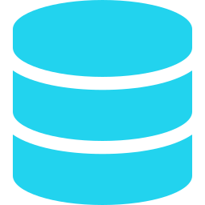


LA SOLUCIÓN
Cuatro piezas que convierten datos hídricos
en evidencia verificable
01
02
03
04
IoT
PostgreSQL
Blockchain propia
Dashboard en vivo
Sensores simulados generan caudal y nivel cada 5 segundos
>
Cada medición se persiste de forma consultable
>
SHA-256 ancla cada medición a un bloque encadenado
>
Socket.io empuja cada cambio al instante, sin recargar
No reemplaza a PostgreSQL: lo complementa con una capa de evidencia criptográfica.
AquaCHAIN
3

Slide 4
CÓMO FUNCIONA
De un sensor a una prueba irrefutable,
en segundos
Se mide
>
Se sella
>
Se ve
El sensor capta caudal y nivel cada 5 segundos
Cada dato se ancla a un bloque que nadie puede modificar sin que se note
El dashboard se actualiza solo, al instante, sin recargar
Sin minería, sin redes públicas, sin costo de transacción: una blockchain propia, hecha a medida de este problema.
AquaCHAIN
4

Slide 5
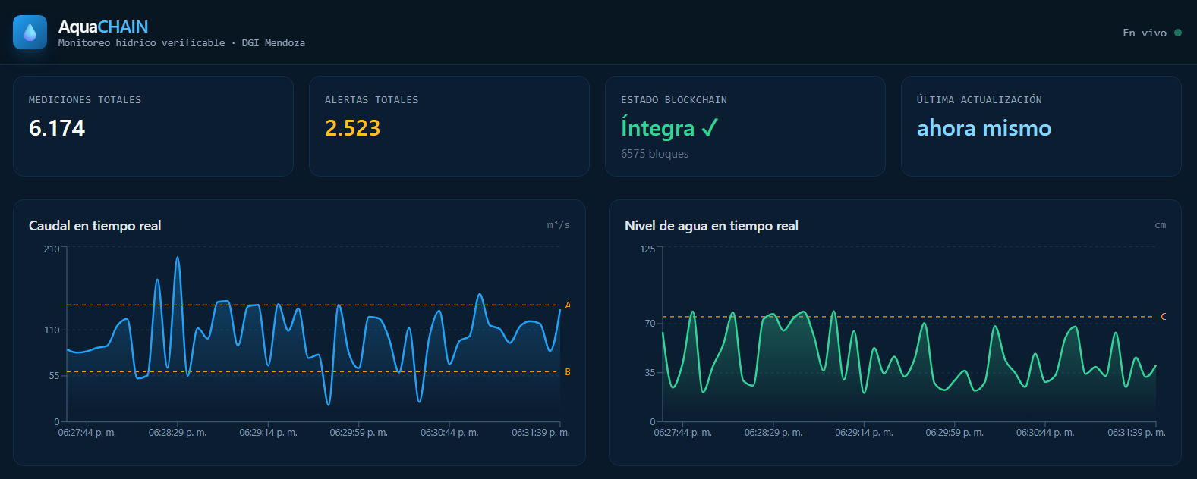
NO ES UNA DEMO. ES EL SISTEMA REAL
Esto está pasando ahora mismo
6.174 mediciones · 6.575 bloques sellados · en vivo, sin recargar la página
AquaCHAIN
5

Slide 6
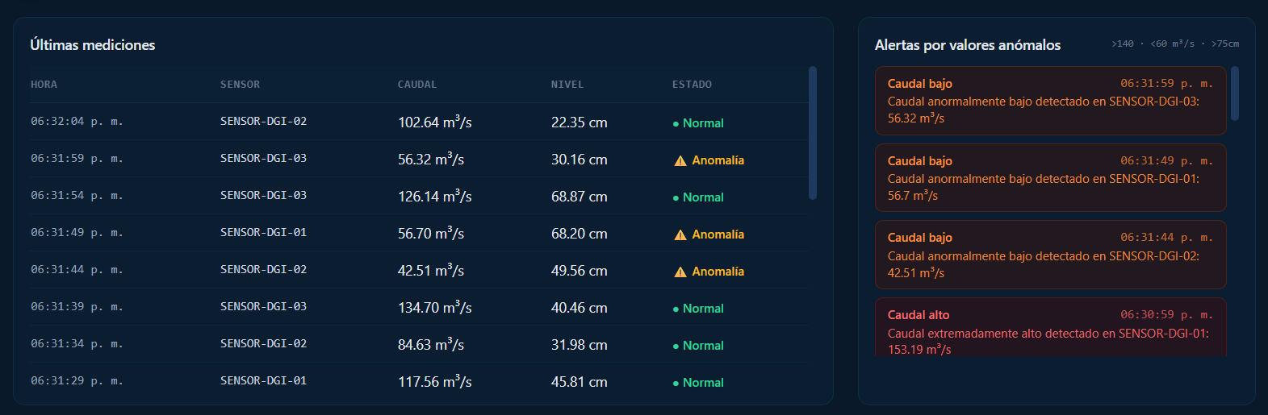
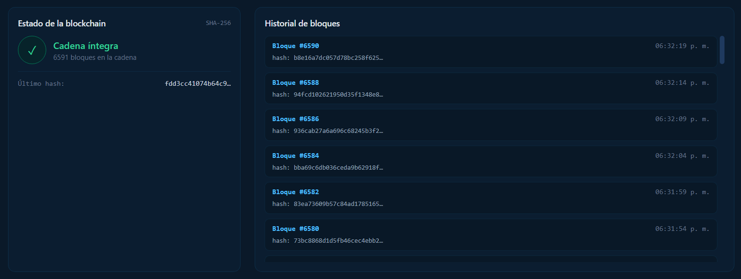
DETECTA EL PROBLEMA ANTES QUE LA GENTE
Cada anomalía, vista al instante.
Cada bloque, a prueba de manipulación.
Caudal bajo en
SENSOR-DGI-03: 56.32 m³/s
Nadie tuvo que ir a mirar
el canal para notarlo.
AquaCHAIN
6

Slide 7

EL DIFERENCIAL
Si alguien toca un dato, lo sabemos
Una base de datos común
AquaCHAIN
Si alguien edita un registro viejo, nadie se entera.
Tocar un dato viejo rompe la cadena entera — y se nota al instante.
No es una promesa: cualquiera puede pedirle al sistema que verifique la cadena entera, en cualquier momento.
AquaCHAIN
7

Slide 8





IMPACTO
Pensado para quienes gestionan el agua de Mendoza
Depto. General de Irrigación
Inspecciones de Cauce
Municipios
Organismos de control
Transparencia
Gestión eficiente
Auditoría
Sustentabilidad
Cualquiera verifica la integridad sin confiar a ciegas en el operador.
Datos en vivo habilitan decisiones de distribución más rápidas.
Trazabilidad completa: de cada medición a su bloque de evidencia.
Mejor monitoreo, mejor uso de un recurso estructuralmente escaso.
AquaCHAIN
8

Slide 9
AquaCHAIN
El agua de Mendoza merece datos
en los que se pueda confiar
Hoy es un MVP funcionando en vivo. Mañana, la base de cómo el DGI audita su propia gestión.
Lo que viene
Sensores reales en el campo
Alertas predictivas con IA
Un canal de auditoría abierto a los organismos de control
aqua-chain.vercel.app
Gracias.

